Slide 1
MÔN HỌC: TOÁN RỜI RẠC
THUẬT TOÁN
HAMILTON VÀ DIJKSTRA
Giảng viên hướng dẫn:
Nguyễn Hoàng Điệp
Sinh viên thực hiện:
Lê Nguyễn Mạnh Hùng
Lê Quang Huân

Slide 2
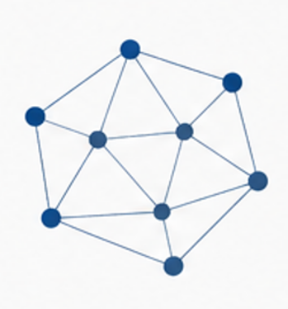
GIỚI THIỆU
Đồ thị là gì ?
Đồ thị là một công cụ hoặc cấu trúc được sử dụng để
trực quan hóa dữ liệu, thể hiện mối quan hệ giữa các
đại lượng hoặc mô hình hóa các mạng lưới phức tạp.
Gồm:
Đỉnh (Vertex)
Cạnh (Edge)
Có thể:
Có hướng / vô hướng
Có trọng số / không trọng số

Slide 3
GIỚI THIỆU
Ứng dụng của đồ thị trong thực tế
Google Maps: tìm đường đi tối ưu
Mạng xã hội: kết nối người dung
Mạng máy tính: định tuyến dữ liệu
Logistics: tối ưu vận chuyển
Robot: lập lịch di chuyển robot

Slide 4
THUẬT TOÁN HAMILTON
Khái niệm về hamilton
Thuật toán Hamilton trong Lý thuyết đồ thị đề cập đến phương pháp tìm đường đi hoặc chu trình đi
qua tất cả các đỉnh trong một đồ thị, sao cho mỗi đỉnh đi qua đúng một lần.
Phân biệt đường đi và chu trình Hamilton
Đường đi hamilton: Là đường đi liên tục qua tất cả các đỉnh của đồ thị, mỗi đỉnh đi qua
đúng một lần.
Chu trình hamilton: Là một đường đi khép kín, tức là nó đi qua tất cả các đỉnh mỗi đỉnh
một lần và từ đỉnh cuối cùng có cạnh nối trực tiếp về lại đỉnh xuất phát.

Slide 5
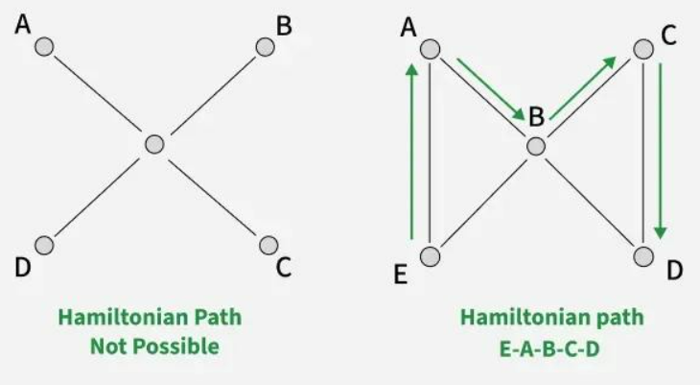
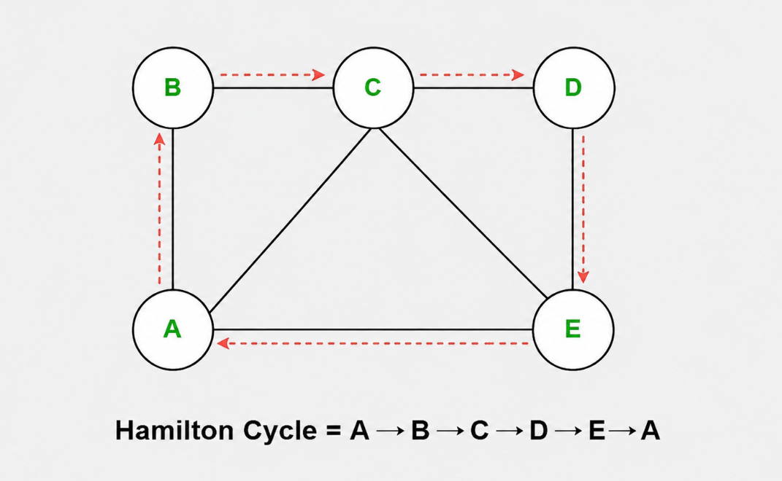
VÍ DỤ HAMILTON

Slide 6
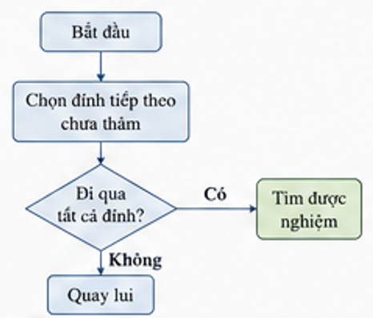
CÁCH GIẢI HAMILTON
Thường dùng phương pháp
Backtracking (quay lui)
Ý tưởng
1. Chọn một đỉnh bắt đầu.
2. Lần lượt đi đến các đỉnh chưa được thăm.
3. Nếu không đi tiếp được thì quay lui.
4. Nếu đi qua tất cả đỉnh đúng một lần thì tìm được nghiệm.

Slide 7
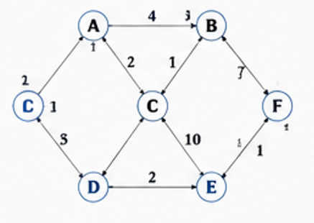
THUẬT TOÁN DIJKSTRA
Thuật toán Dijkstra tìm đường đi ngắn nhất từ một
đỉnh nguồn đến tất cả các đỉnh còn lại trong đồ thị
có trọng số không âm.
Đảm bảo tìm được đường đi ngắn nhất khi
tất cả trọng số không âm.

Slide 8
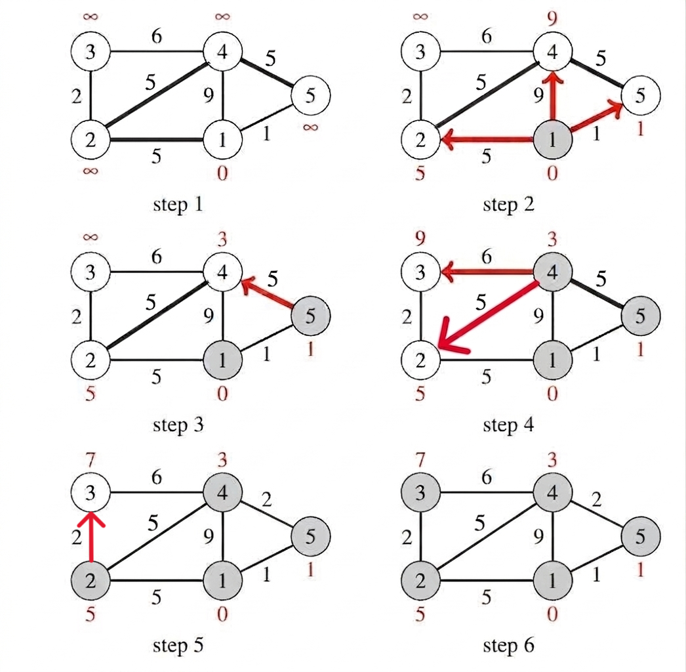
VÍ DỤ DIJKSTRA

Slide 9
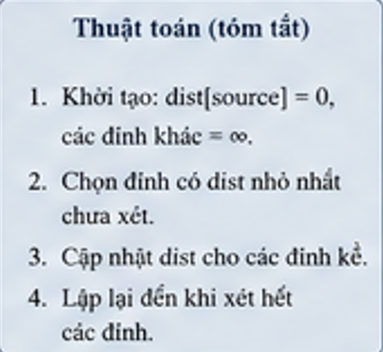

CÔNG THỨC DIJKSTRA
Công thức cập nhật khoảng cách:
Trong đó:
dist[v]: khoảng cách ngắn nhất tạm thời từ nguồn đến đỉnh v.
dist[u]: khoảng cách ngắn nhất từ nguồn đến u.
w(u, v): trọng số cạnh từ u đến v.

Slide 10
SỰ KHÁC NHAU HAMILTON VÀ DIJKSTRA
Tiêu chí | Hamilton | Dijkstra
Mục tiêu | Đi qua tất cả đỉnh | Tìm đường ngắn nhất
Trọng số | Không cần | Bắt buộc
Độ khó | Rất khó | Hiệu quả
Cách giải | Backtracking | Greedy
Ứng dụng | Người giao hàng | GPS, mạng

Slide 11
KẾT LUẬN
Hamilton và Dijkstra là hai thuật toán quan trọng trong lý thuyết đồ thị.
Hamilton giải quyết bài toán đi qua tất cả các đỉnh một lần, thường dùng Backtracking.
Dijkstra tìm đường đi ngắn nhất trong đồ thị trọng số không âm, hiệu quả và ứng dụng rộng rãi.
Việc hiểu rõ bản chất và cách hoạt động của hai thuật toán giúp ta giải quyết nhiều bài toán thực tế.

Slide 12
THANK YOU

